Slide 1
第三单元 第一次世界大战和战后初期的世界
第8课 | 第一次世界大战
第9课 | 列宁与十月革命
第10课 | 《凡尔赛条约》和《九国公约》
第11课 | 苏联的社会主义建设
第12课 | 亚非拉民族民主运动的高涨

Slide 2
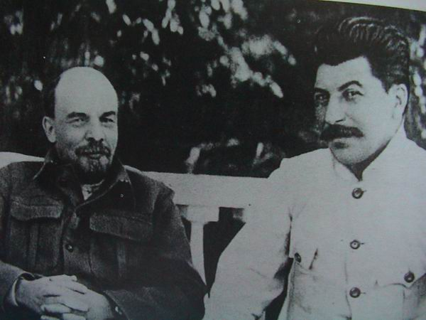
第三单元 第一次世界大战和战后初期的世界
第11课 苏联的社会主义建设
1920年年底，苏维埃俄国国内战争逐渐平息。但是，工厂停工，农业产量急剧下降，饥荒严重。面对严重的危机，政府必须调整政策。苏联是如何建立的？苏联的社会主义建设道路是怎样的？

Slide 3
（一）新经济政策背景：
阅读以下两则材料，指出三年国内战争结束后苏俄当时所面临的问题：
材料一 1920年底，苏俄农民中流传这样的说法：“土地属于我们，面包却属于你们；水属于我们，鱼却属于你们；森林属于我们，木材却属于你们。”
材料二 小说《静静的顿河》中的一位暴动士兵说：“青天白日里就进行疯狂的抢劫！把我们家的粮食全搞走啦，连小石磨都抬走啦，法令上是说这样为劳动人民吗？”
1、背景： 经历战争的苏俄，经济困难，社会矛盾加剧。战时共产主义政策已不适应经济发展的要求。

Slide 4
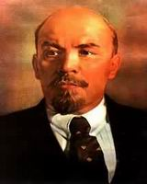
我们计划……用无产阶级国家直接下命令的办法在一个小农国家里按共产主义原则来调整国家的产品生产和分配。现实生活说明我们错了。 ——列宁
针对这种形势，列宁做出了怎样的探索？
1921年春开始实施新经济政策。

Slide 5
一、列宁对社会主义道路的探索
（一）经济：新经济政策
1.背景：
经历战争的苏俄，经济困难，社会矛盾加剧。战时共产主义政策已不适应经济发展的要求。
2.开始时间：
1921年
3.内容

Slide 6
 | 战时共产主义政策 | 新经济政策
农业方面
用粮食税代替余粮征集制；允许雇佣劳动力和出租土地
实行余粮征集制
（减轻了农民负担，提高了生产积极性）
工业方面
允许私人经营中小企业；按劳取酬
中小型企业国有化
（提高了企业积极性，在一定限度内发展资本主义）
商业方面
取消自由贸易，由国家集中分配一切生活必须品和食品。
废除生活必需品的配给制,恢复自由贸易
（利用市场和商品发展经济）
特点：
允许多种经济成分并存，大力发展商品经济

Slide 7
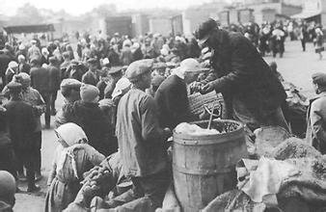
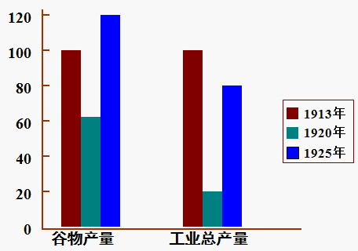
农民踊跃交纳粮食（1922年）
4.作用：
新经济政策从苏俄的国情出发，调动了生产者的积极性，迅速缓解了危机，巩固了工农联盟，促使国民经济稳步发展。
5.认识：
根据国情制定政策，一切从实际出发。

Slide 8
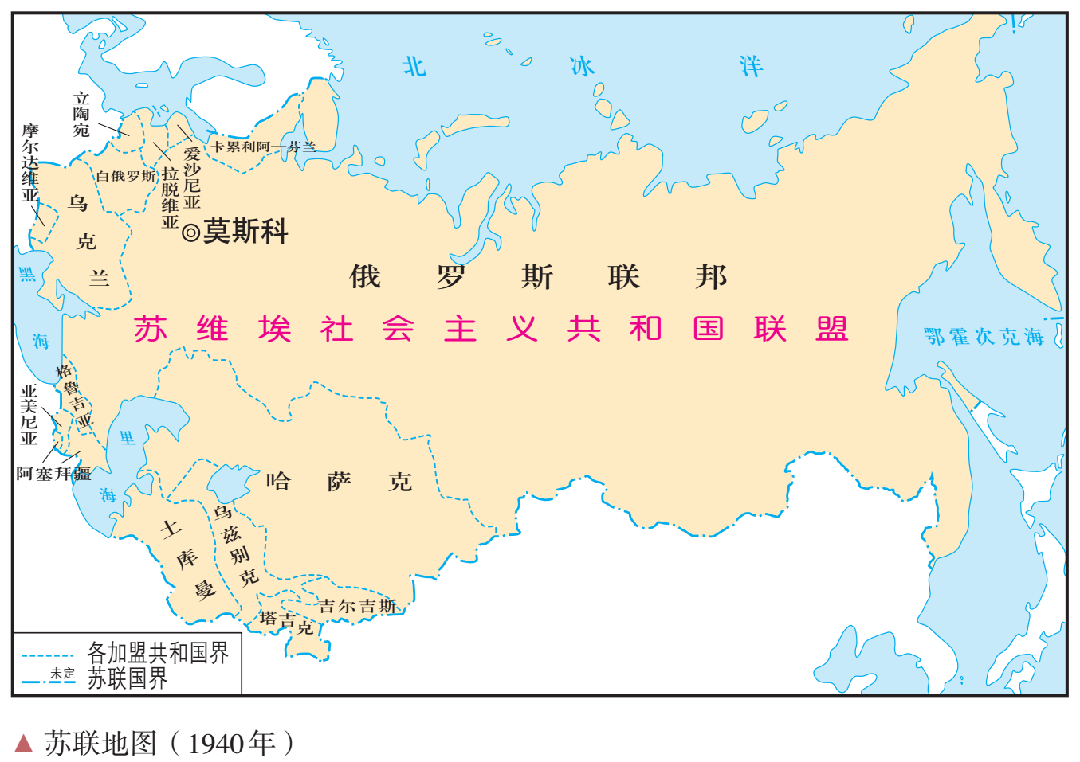


一、列宁对社会主义道路的探索
（二）政治：苏联的成立
1922年，苏维埃社会主义共和国联盟成立，简称“苏联” 。

Slide 9
区分：“沙俄”、“苏俄”、“苏联”
1917年 二月革命以前，沙皇统治下的俄国简称“沙俄”。1917年十月革命胜利到1922年底苏联成立前的苏维埃俄国简称“苏俄”。“苏联”全称“苏维埃社会主义共和国联盟”，到1991年解体，苏联成为历史名词。
沙俄
苏俄
苏 联
1917年
1922年
1991年
十月革命二月革命
苏联成立
苏联解体

Slide 10
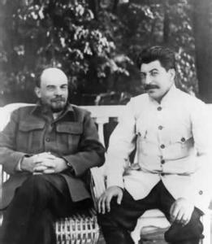
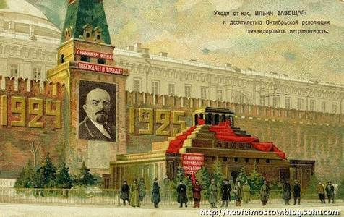
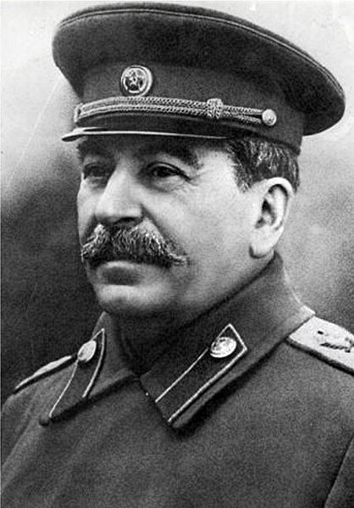
经济上—“新经济政策”
列宁对社会主义建设道路的探索
政治上—成立“苏联”
1924年1月列宁逝世， 苏联进入斯大林时代。

Slide 11
思考斯大林接手的苏联，面临哪些问题？
材料一：虽然新经济政策使苏联得到复苏，但直到1928年，苏联的工业产值还不到德国的一半，美国的八分之一。全国只有不到三万辆拖拉机，99％的耕种靠畜力、人力完成。
材料二： 由于苏联是唯一的社会主义国家，处于敌对的资本主义包围之中。苏联经济技术十分落后，而周围的资本主义国家技术先进，工业发达。如果苏联不能在短时期消灭这种落后性，不发展工业，不建立军事工业，不迅速巩固国防，帝国主义随时可能发动军事干涉和侵略，扼杀苏维埃政权。
工业落后；受帝国主义的威胁

Slide 12
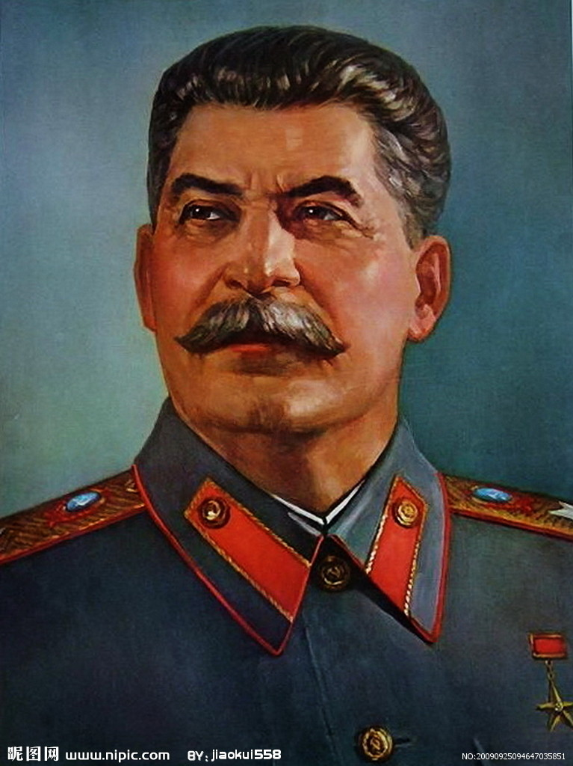
二、苏联的社会主义建设——斯大林时期的探索
（一）苏联的工业化
1.措施：
1928—1937年，完成第一、第二个五年计划，重点发展重工业。苏联由落后的农业国成为了先进的工业国。
相关史事：斯大林等苏联领导人认为，苏联经济远比西方资本主义国家的经济落后，苏联应该摒弃资本主义国家走过的工业化道路，优先发展重工业。两个五年计划期间，苏联建成6000多个大企业，建立了拖拉机、汽车、飞机制造以及化工、电力等部门，修建了几千千米铁路，兴建了钢铁煤炭基地和石油基地。两个五年计划完成后，据苏联统计，苏联的工业总产值已跃居欧洲第一位，世界第二位。苏联的工业化速度引起全世界的关注。
斯大林（1879-1953）

Slide 13
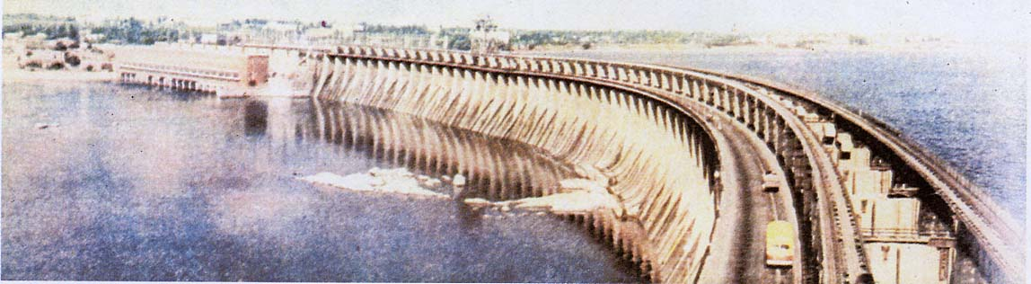
2、特点：
①优先发展重工业；
②在高度集中的指令性计划下完成；
3、评价：
（1）积极作用：能够在短时期内，集中全国的人力、物力和财力实现工业化。
（2）危害：这种排斥市场和商品经济的发展模式被固定下来，致使苏联经济日益僵化。
第一个五年计划期间，苏联在第聂伯河上修建的水电站

Slide 14
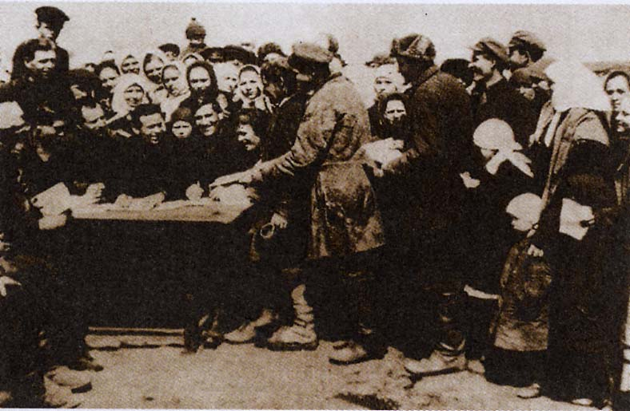
（二）苏联的农业集体化
1.背景：
1927年底-1928年初，苏联发生了严重的粮食收购危机。斯大林决心用行政手段加快农业集体化进程，解决粮食问题。
2.过程：
20世纪30年代初起，苏联开始进行大规模的农业集体化运动，土地由私有变成公有制，新经济政策被停止。
苏联开展消灭富农运动；政府支持集体农庄建设，组建拖拉机站，为农庄提供机械服务，监督农庄执行国家的生产计划。
农民加入集体农庄

Slide 15
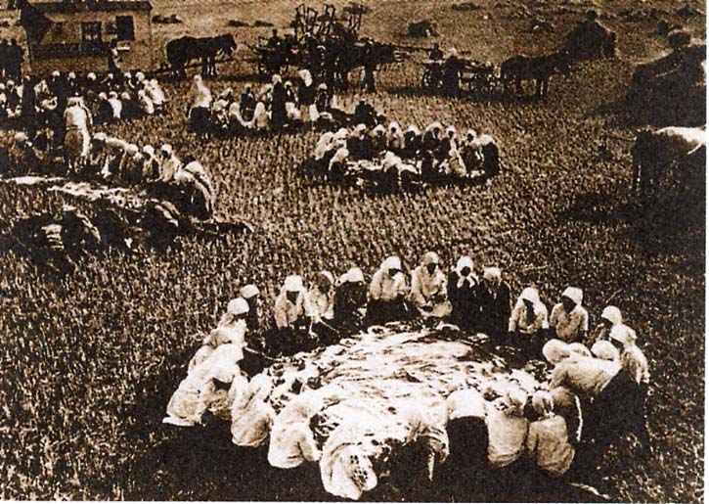
相关史事：斯大林认为，为了实现社会主义工业化，农民必须要作出牺牲。农业集体化就是把农民的土地和其他主要生产资料公有化。在农业集体化的浪潮中，新经济政策被终止，农民都要加入集体化农庄。农民的住宅、家禽、小家畜等一律公有化。在农业集体化过程中，农民的利益受到严重损害，致使苏联农业生产长期停滞。
集体农庄庄员在田间用餐

Slide 16
（三）苏联模式
1.形成标志：
1936年苏联新宪法的颁布，还规定苏联是工农社会主义国家，苏联建立社会主义制度，进入社会主义社会。
2.特点：
高度集中的计划经济体制和高度集权的政治体制。
相关史事： 苏联模式在经济方面表现为实行单一的公有制生产资料公有制，实行自上而下的指令性计划经济体制。在政治方面，苏联模式表现为权力高度集中。各级领导实际上由上级指派，基本不受群众监督。

Slide 17
3.评价
材料一：斯大林是一个世上无出其右的最大的独裁者，他接过俄国时，俄国只有木犁，而当他撒手人寰时，俄国已经拥有核武器。
——英国首相丘吉尔
材料二：“社会主义究竟是个什么样子，苏联搞了很多年，也并没有完全搞清楚。可能列宁的思路比较好，搞了个新经济政策，但是后来苏联的模式僵化了。” ——邓小平
（1）在特定的历史条件下促进了苏联经济社会快速发展，也为苏联军民夺取反法西斯战争胜利发挥了重要作用。
（2）但由于没有尊重经济规律，随之时间推移，苏联模式的弊端日益暴露，成为经济社会发展的严重体制障碍。

Slide 18
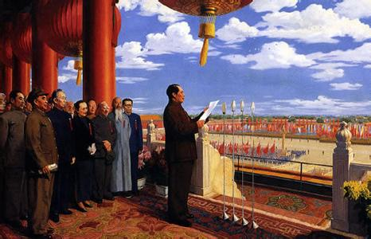
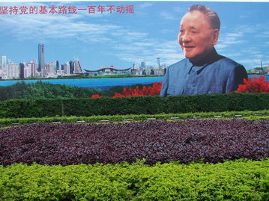
4.启示
(1)经济发展模式必须因时而变，从国情出发，实事求是；
(2)坚持中国特色的社会主义道路；
(3)要提高农民生产积极性，必须切实维护广大农民的利益；
(4)发展经济时要农、轻、重比例协调发展。

Slide 19
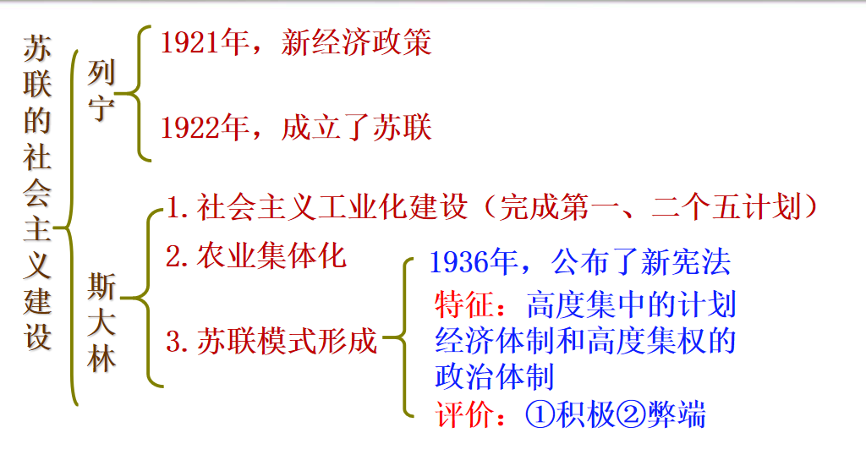
课堂小结

